Slide 1
МОДЕЛЮВАННЯ ЗЕМНОЇ АТМОСФЕРИ ПО ПОГЛИНАННЮ
СОНЯЧНИХ УФ-ПРОМЕНІВ ТИПУ А ТА В

Slide 3
Види випромінювання

Slide 4
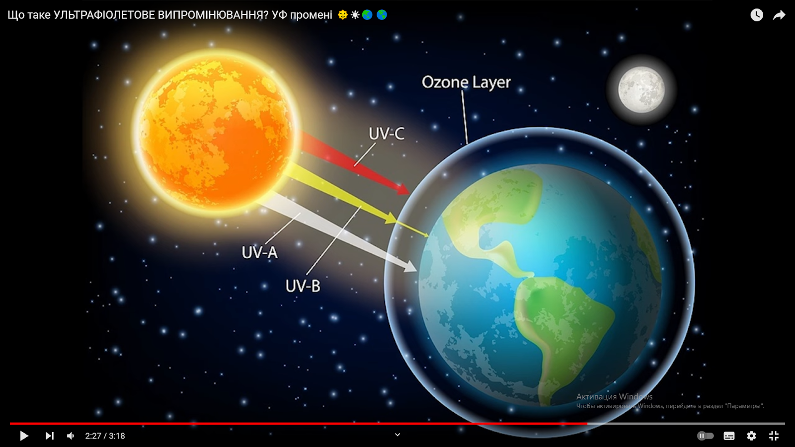
Проникність УФ-А , УФ-В та
УФ-С променів
через атмосферу

Slide 5
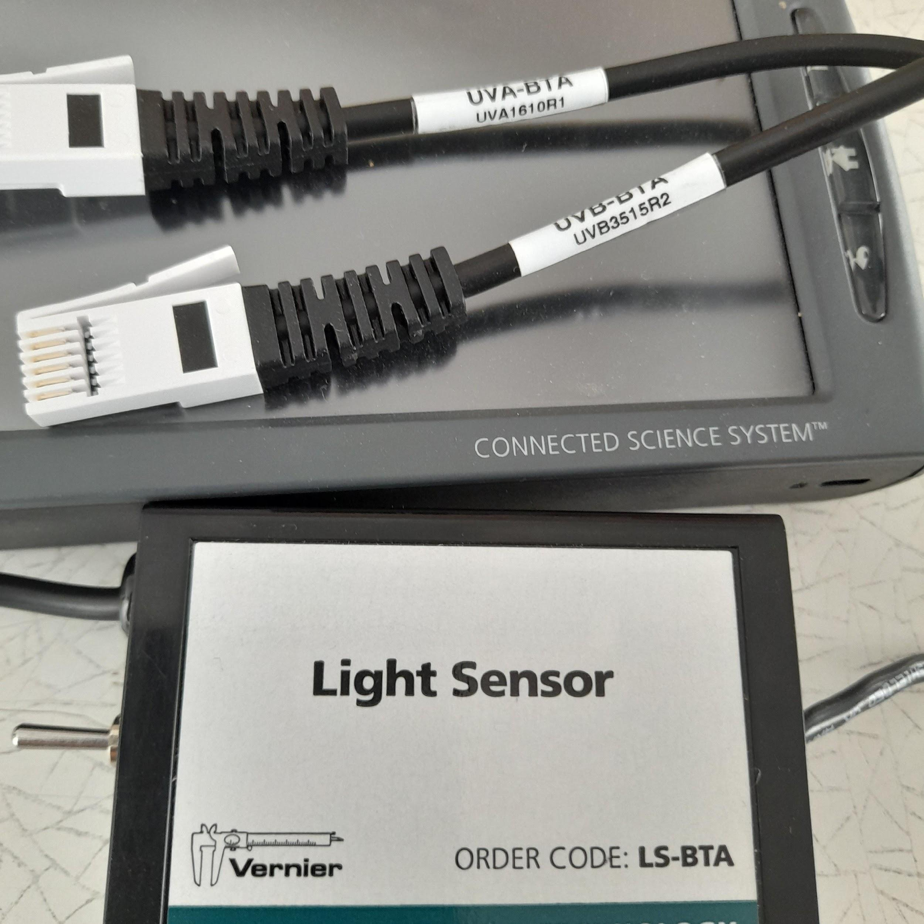
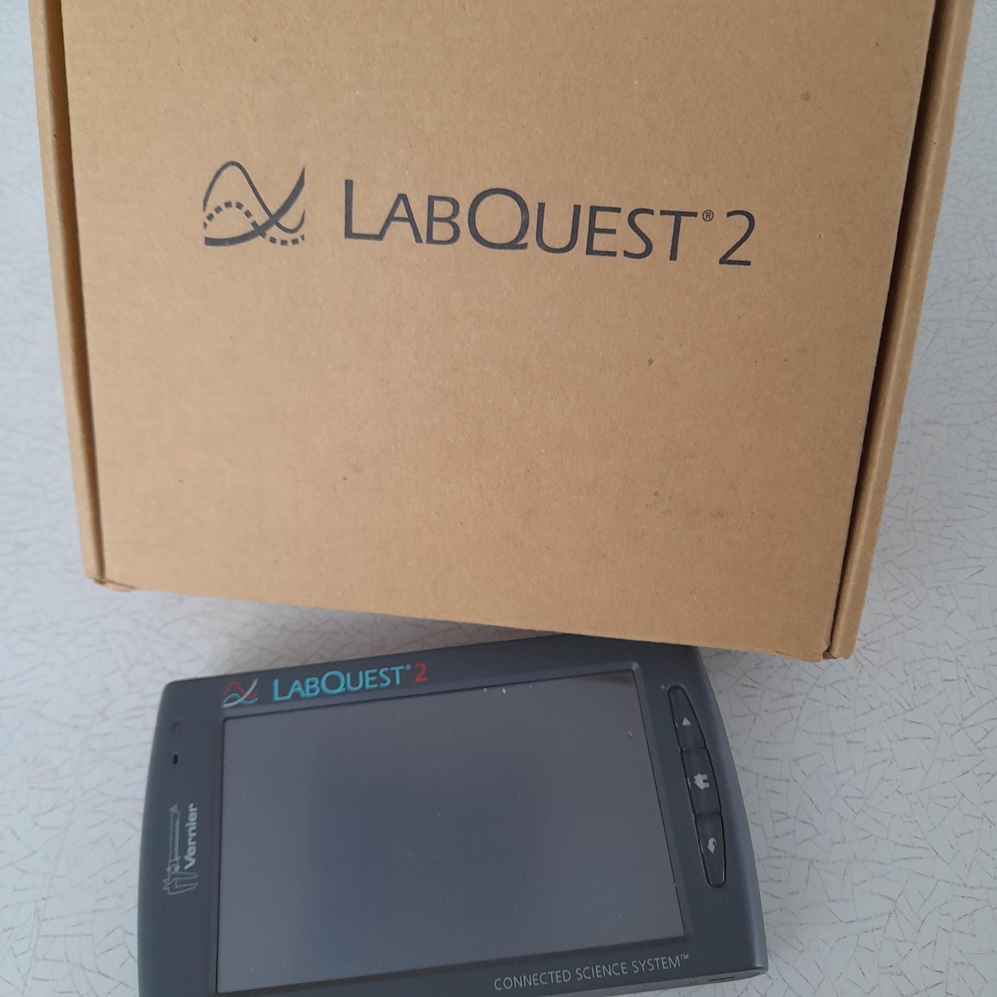
Матеріально-технічна база для організації досліджень

Slide 6
Програмне забезпечення
LoggerPro 3.14.

Slide 7
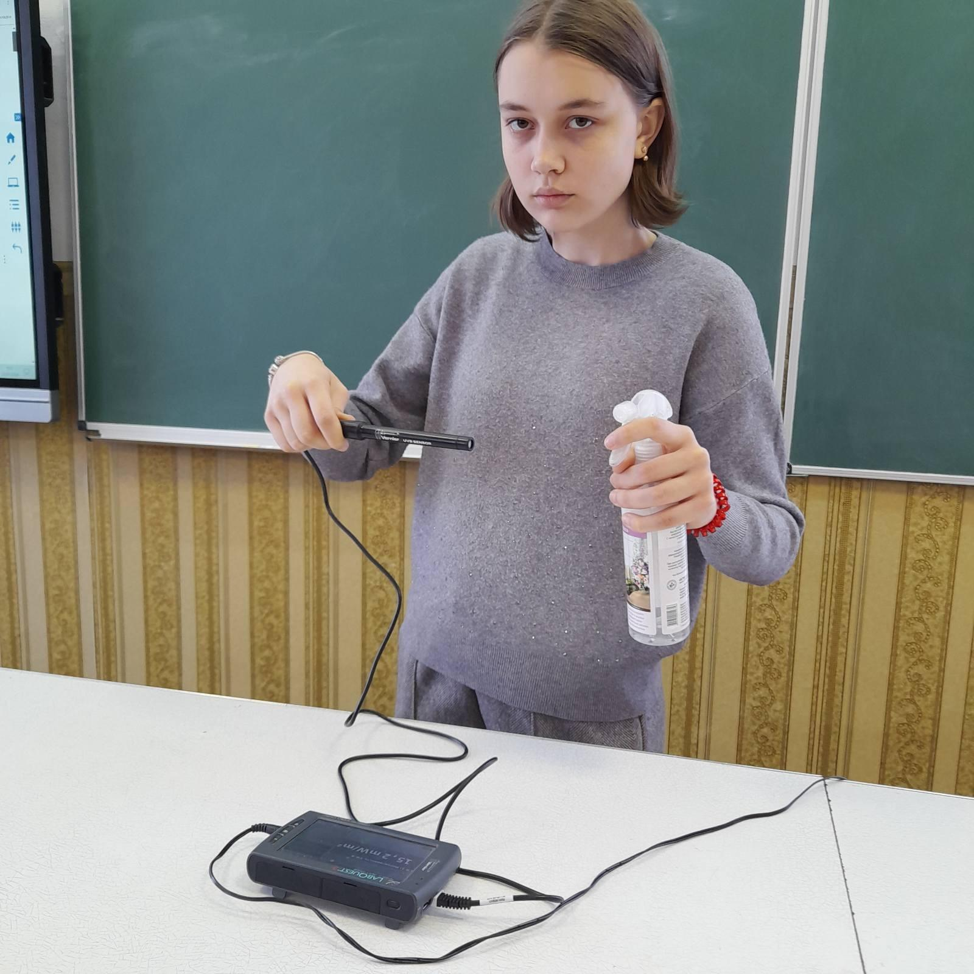
Моделювання атмосфери
аерозолями

Slide 8
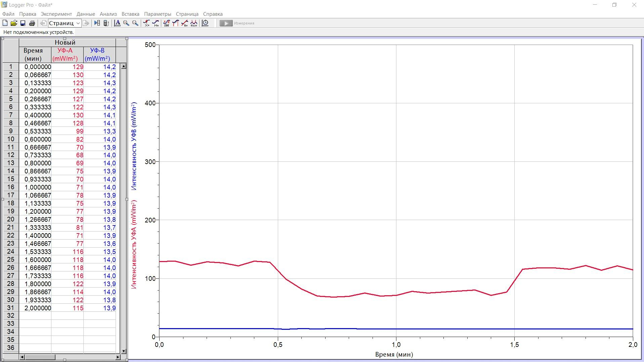
Моделювання атмосфери
аерозолями
Таблиця та графік прохідності УФ-А та УФ-В променів
при моделюванні атмосфери на основі аерозолів

Slide 9
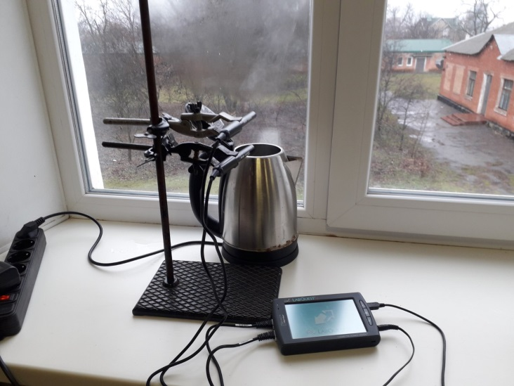
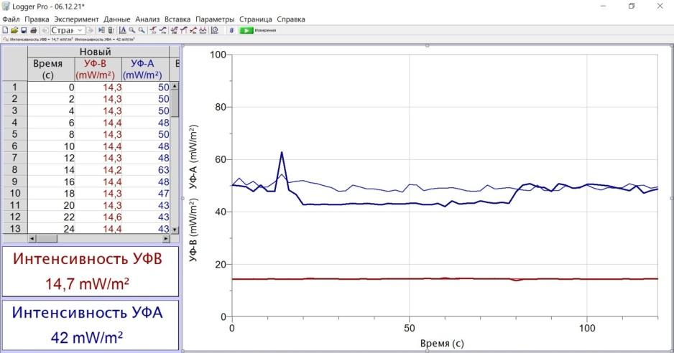
Моделювання атмосфери паром
Таблиця та графік прохідності УФ-А та УФ-В променів
при моделюванні атмосфери на основі пару

Slide 10
Висновки:
До поверхні Землі від природнього джерела ультрафіолету-Сонця доходять промені А та В-типу.
Земна атмосфера виходячи з власних експериментальних даних в більшій мірі затримує УФ-проміння А-типу.
Аерозолі затримують в межах Землі УФ-промені.
Водяна пара затримує в межах атмосфери УФ-промені.
Більш «агресивніші» УФ-промені, які дійшли від Сонця до Землі – В-типу.

Slide 11
Список використаних джерел
1.Світлотехніка та електроенергетика. 2017. с.3-16.
2.https://uk.wikipedia.org/wiki/ультрафіолетове-випромінюванняСеменов А.О, Сахно Т.В, Кожушко Г.Н. Аналіз ролі УФ-випромінювання.
3.https://cpo.stu.cn.ua/oksana/posibnik/960.html

